Slide 1
LENGUAJE Y LITERATURA
8º BASICO
SEMANA 35
PROFESORA ALICIA KITTSTEINER
EMAIL
ALICIA.KITTSTEINER@COLEGIO-MANSODEVELASCO.CL

Slide 2
Semana | 35 | Clase 1 | 35
CURSO | 8 | 1 | SEMANA 35 DEL 14 AL 18 DE DICIEMBRE
OBJETIVO DE APRENDIZAJE | OA13 Expresarse en forma creativa por medio de la escritura de textos de diversos géneros (por ejemplo, cuentos, crónicas, diarios de vida, cartas, poemas, etc.), escogiendo libremente: ? el tema ? el género ? el destinatario

Slide 3
INDICADORES DE EVALUACIÒN | Eligen el género que más les acomoda para expresarse por escrito.
ENTREGA DE CLASES | VIENES 18 DE DICIEMBRE

Slide 4
HOY COMO SU PROFESORA DE LENGUA Y LITERATURA, DESEO QUE PUEDAN :
OBJETIVO DE LA CLASE |  | RETROALIMENTAR EL TIEMPO Y EL ESPACIO DE UNA NARRACIÒN POLICÌACA.
OBJETIVO ACTITUDINAL | Valorar la evidencia y la búsqueda de conocimientos que apoyen sus aseveraciones.
CONTENIDOS | LITERATURA POLICIAL Y DETECTIVESCA
RECURSOS | Cuaderno, Lápices, Goma, notebook, celular, internet, guía de Trabajo.
INDICADORES DE EVALUACIÒN | Eligen el género que más les acomoda para expresarse por escrito.
ENTREGA DE LA CLASE | VIERNES 18 DE DICIEMBRE

Slide 5
¡¡¡BUENOS DÍAS MIS NIÑOS Y NIÑAS!!! ESPERO QUE SE ENCUENTREN BIEN Y CON ÀNIMO A APRENDER
Recordar que han ingresado a la sala virtual y deben:
Mantener apagado los micrófonos
Realizar consultas a través del chat , solo es de uso pedagógico.
Mantener los recursos educativos a mano
No comer, en horas de clases.
ENCENDER LAS CÀMARAS
Hoy corresponde trabajar otro objetivo de aprendizaje, PREPARADOS,
LISTO ¡¡¡YA!!!
¡Recordemos! ¿QUÈ ES UNA NOVELA POLICÌACA? TICKET DE ENTRADA
BIEN!!!!

Slide 6
tú!!!!
¿Cuál es el objetivo de un enigma?

Slide 7
Perfecto !! te acuerdas a que se refiere la novela policial o detectivesca??

Slide 8
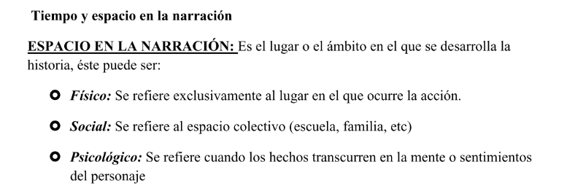
SABÌAS QUÈ?? Es fundamental !!

Slide 10
AHORA USTEDES!!!
Escriba la secuencia correcta, del tiempo temporal de la historia policíaca, (como debiera transcurrir la historia, ya que esta se encuentra un poco desordenada).
¿mató realmente Ricardo III a sus sobrinos, los Príncipes de la Torre, para hacerse con el trono? ¿Quién, si no?
A partir de entonces, y con la ayuda del joven y enamoradizo Brent Carradine, investigador en ciernes del Museo Británico, Grant se zambulle con entusiasmo en la verde y salvaje Inglaterra de la guerra de las Dos Rosas, en pleno siglo xv, para tratar de desentrañar uno de los misterios más oscuros de la monarquía británica
Postrado en una cama de hospital, el inspector Alan Grant, de Scotland Yard, se aburre mortalmente. Ni las anémonas de la señora Tinker, su ama de llaves, ni el ruibarbo estofado de la enfermera Darroll logran levantarle el ánimo. Pero un día llega su amiga, la actriz Marta Hallard, con una vieja postal de Ricardo III de Inglaterra en el bolso, y Grant queda fascinado por su enigmático rostro.

Slide 11
Revisemos ahora !! EL TIEMPO DE LA HISTORIA
Postrado en una cama de hospital, el inspector Alan Grant, de Scotland Yard, se aburre mortalmente. Ni las anémonas de la señora Tinker, su ama de llaves, ni el ruibarbo estofado de la enfermera Darroll logran levantarle el ánimo. Pero un día llega su amiga, la actriz Marta Hallard, con una vieja postal de Ricardo III de Inglaterra en el bolso, y Grant queda fascinado por su enigmático rostro. Ese no es el rostro de un monstruo jorobado, ni de un supuesto asesino de niños, tal como han contado siempre los libros de historia. A partir de entonces, y con la ayuda del joven y enamoradizo Brent Carradine, investigador en ciernes del Museo Británico, Grant se zambulle con entusiasmo en la verde y salvaje Inglaterra de la guerra de las Dos Rosas, en pleno siglo xv, para tratar de desentrañar uno de los misterios más oscuros de la monarquía británica: ¿mató realmente Ricardo III a sus sobrinos, los Príncipes de la Torre, para hacerse con el trono? ¿Quién, si no?

Slide 12
¿CÒMO TE DISTE CUENTA QUE ERA ASI LA NARRACIÒN?
_________________________________________________________________________________________________________________________________________________________________________________________________________________________________________________________________________________________________________________________________________________________________________________________________________________________________________________________
ENTONCES, A QUE SE REFIERE EL TIEMPO DE LA HISTORIA?
_____________________________________________________________________________________________________________________________________________________________________________________________

Slide 13
AHORA COMENTA QUE ENTIENDES POR:

Slide 14
TICKET DE SALIDA
VUELVE A LEER EL OBJETIVO DE LA CLASE Y ANOTALO ABAJO | RESPONDE LA PREGUNTA ¿Qué entiendes por literatura policial ? | RESPONDE A LA PREGUNTA: SI TUVIERAS QUE SER UN DETECTIVE QUE TOMARÌAS EN CONSIDERACIÒN PARA RESOLVER EL CASO??

Slide 15
FELICES VACACIONES !!
ÉXITO EN SU NUEVA ETAPA !!
LOS QUEREMOS MUCHO MIS NIÑOS Y NIÑAS !!
TIA MAKA Y TIA ALICIA
HASTA SIEMPRE !!

